Slide 1




教育部補助僑光科技大學
104-105學年度產業學院契合式人才培育專班
咖啡服務產業-星巴克產業學院學分學程介紹

Slide 2

與星巴克合作產業學院的五大理由
培育咖啡服務產業人才，為本校教學特色亮點
星巴克為全球最大連鎖咖啡領導品牌
統一星巴克為國內市占率最高且最有影響力咖啡品牌
統一星巴克全省約有400家門市，可提供實習與就業機會
統一星巴克榮獲<Cheers>「新世代最嚮往百大企業」第七名

Slide 3
選擇參加星巴克產業學院的優點
透過星巴克專業經理人授課與至星巴克實習，取得進入咖啡服務產業所需專業知識
統一星巴克門市多，學生可自行選擇實習地點
全程參加學生，計畫全額補助實作材料、書籍、講義
全程參加可取得24學分
創造實習接軌就業或創業機會

Slide 4
星巴克產業學院課程目標
培育咖啡服務產業人才
落實教學-實習-就業-鏈結制度
強化經營
管理知識
實務課程
培育咖啡
服務技能
瞭解星巴克營運模式
校外實習
儲備星巴克專業人才

Slide 5
星巴克產業學院學程規劃
 | 課程 | 上課時段 | 學分 | 任課老師(校內) | 任課老師(校外)
大三 下學期 | 門市 營運管理 | 週二 13:00-15:00 | 2 | 王憶如 | 星巴克 區經理
 | 咖啡實作 | 週二 15:00-17:00 | 2 | 呂萬吉 | 星巴克 區經理
 | 企業 社會責任 | 週五 13:00-15:00 | 2 | 丘添富 | 星巴克 區經理
大四 全學年 | 校外實習 | 每週40小時 | 18 | 實習 輔導老師 | 星巴克各門市店長

Slide 6

星巴克實習薪資與福利
薪資：以時薪計，每小時123元
時間：每週40小時
保險：勞保+健保+團保+勞工退休金提撥
獎金：營運獎金+年終獎金+獎學金(到職3個
月以上/每學期4000/學期成績80分)
夜點津貼：每小時加發50元

Slide 7
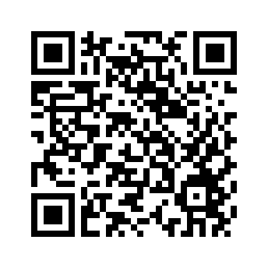
星巴克與僑光學生有約
企業說明會暨產業學院學員甄選活動
活動日期：
104年11月25日(三)
12:00~17:00
活動議程：
(1)報到及餐敍(12：00-13：00)
(2)企業說明會(13：10-14：00)
(3)甄選活動(14：00-16：00)
活動地點:
僑光館國際會議廳
報名網址&QR Code：
http://w3.ocu.edu.tw/career/apply_main.php?sn=109

Slide 8
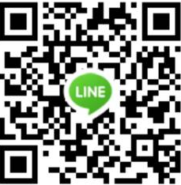
星巴克與僑光學生有約
企業說明會暨產業學院學員甄選活動
歡迎各位大三同學踴躍參加活動
若有疑問可先洽計畫助理吳俊杰同學
或直接加入星巴克群組提問
星巴克line群組(QR code):

